Slide 1
Из старинных книг. Повторение и обобщение по теме «И в шутку и всерьёз»

Slide 2
Речевая разминка Тру-тро-три-тры-тра про-пру-при-пра-пры дра-дро-дру-дры-дре

Slide 3
В этом разделе мы познакомились с весёлыми произведениями К.Чуковского, И.Токмаковой, И.Пивоваровой, Я.Тайца.
Мы уже знаем, что весёлые расказы, стихи и небылицы поэты сочиняют не только для удовольствия. Их произведения помогают нам посмотреть на себя со стороны, увидеть недостатки и понять, что в каждой шутке есть доля правды.

Slide 4
Шутка-то, что говорится или делается не всерьез, ради развлечения, веселья; слова, не заслуживающие доверия. Это фраза или небольшой текст юмористического содержания. Юмор-добродушно-насмешливое отношение к чему-нибудь, умение представить события, недостатки, слабости в комическом виде.

Slide 5
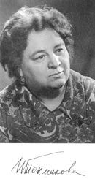
Какое стихотворение в разделе является ещё и скороговоркой?
И. Пивоварова
«Кулинаки –пулинаки»

Slide 6
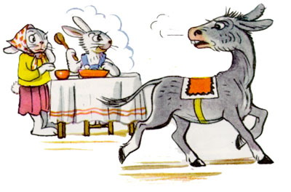
Какая главная мысль в рассказе «Помощник»? И кто автор?
Кто не работает , тот не ест.
М.Пляцковский

Slide 7
Чему учит нас рассказ «Саша-дразнилка»? И кто автор?
Смеётся тот, кто смеётся последним.
Н.Артюхова

Slide 8
Зачем писатели и поэты пишут весёлые стихи и рассказы? Выбери ответ.

Slide 9
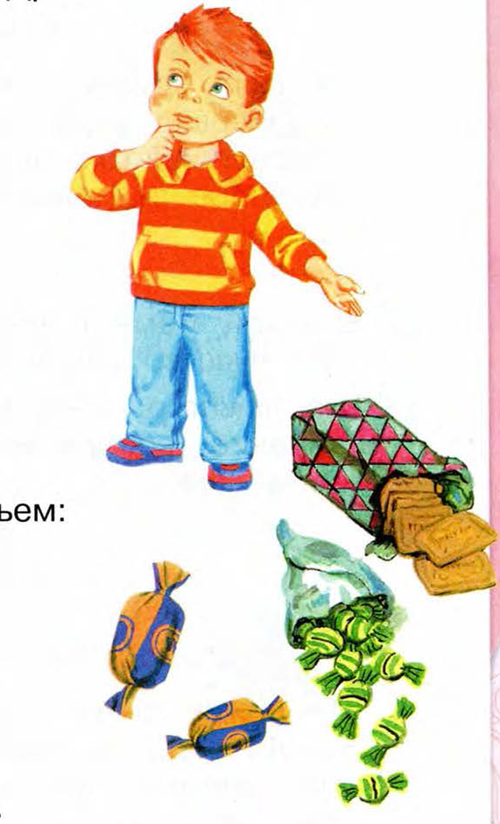
Какая разница между «горячим приветом» и «горячим чаем»?
-Как называется стихотворение? Кто автор?
О.Дриз. Привет

Slide 10
Составьте из двух половинок пословицы о труде: Любишь кататься всё перетрут
Труд человека кормит по осени
считают
Терпенье и труд люби и саночки
возить Цыплят а лень портит

Slide 11
Составьте из двух половинок пословицы о труде: Любишь кататься всё перетрут
Труд человека кормит по осени
считают
Терпенье и труд люби и саночки
возить Цыплят а лень портит

Slide 12
Составьте из двух половинок пословицы о труде: Любишь кататься всё перетрут
Труд человека кормит по осени
считают
Терпенье и труд люби и саночки
возить Цыплят а лень портит

Slide 13
Составьте из двух половинок пословицы о труде: Любишь кататься всё перетрут
Труд человека кормит по осени
считают
Терпенье и труд люби и саночки
возить Цыплят а лень портит

Slide 14
Составьте из двух половинок пословицы о труде: Любишь кататься всё перетрут
Труд человека кормит по осени
считают
Терпенье и труд люби и саночки
возить Цыплят а лень портит

Slide 15
Соедини название текста и автора (карточка)

Slide 16
Проверка

Slide 17
Кто написал «Телефон» , «Федотка»? Какие ещё произведения этого писателя ты знаешь?

Slide 18
Как зовут ослика в рассказе «Помощник» и почему?

Slide 19
Проверочная работа
«И в шутку и всерьёз»

Slide 20
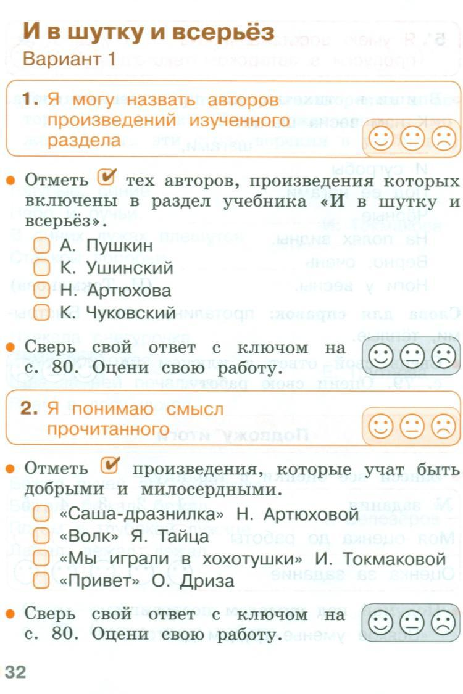
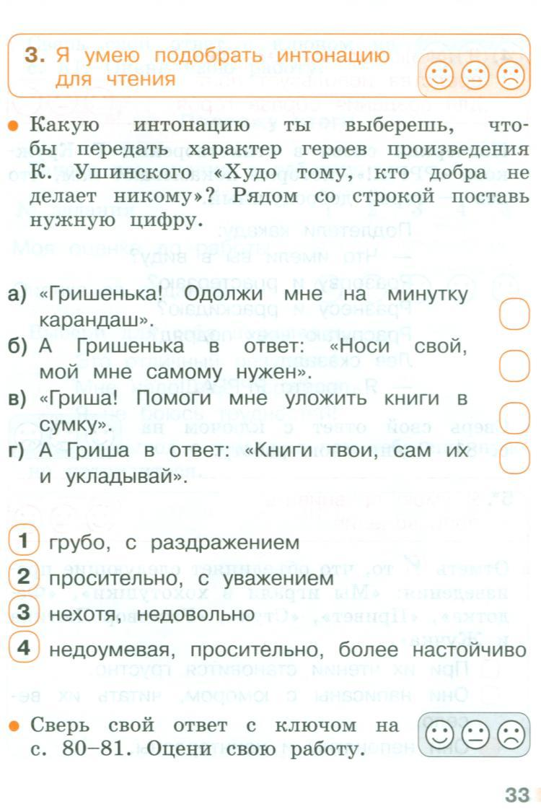

Slide 21
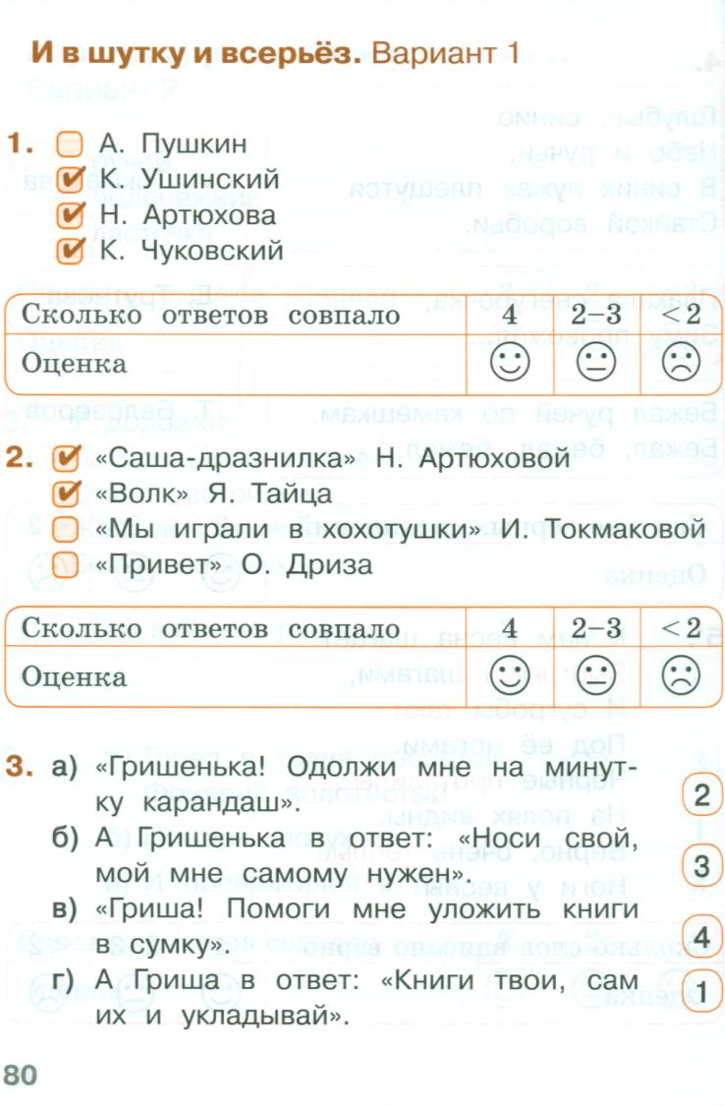
Проверь себя!

Slide 22
Спасибо, ребята,
за урок!

